Slide 1
Техника рисования
Выполнил:
студент (заочного) отделения
направление подготовки 44.03.02 «Психолого-педагогическое образование»
профиль «Дошкольное образование»
Корнева Наталья Александровна

Slide 2
Техники рисования
В изобразительном искусстве под техникой (от греч. technike — искусная и techne — искусство, мастерство) понимается совокупность специальных навыков, способов и приемов, посредством которых создается художественный образ. В узком смысле слова понятию техника соответствует прямой непосредственный результат работы художника специальными материалами и инструментами. Под тех­никой рисунка предлагается понимать владение материалами, инин­струментами; способы их использования для целей изображения, выражения художественного образа; развитие глаза и руки, их со­гласованную деятельность1.

Slide 3
Классические техники определены в соответствии с ис­пользуемым материалом: гуашь, акварель, пастель, соус, сангина, уголь, карандаш, фломастер.
Перечисленные классические техники могут использоваться в любой возрастной группе. Некоторые педагоги считают, что соус, сангина, пастель, уголь — техники для детей старшего дошкольного возраста. Однако, как показывает практика, они не только доступны, но и необходимы малышам. Безусловно, что их не так интенсивно применяют в работе с детьми раннего и младшего возраста, посколь­ку это сопряжено с физическими усилиями: штрихи, нанесенные любыми мелками, предполагают растирание пальчиками. У малышей очень нежная кожица на пальчиках и ладонях, и поэтому длительно работать с техниками, требующими такого рода изобразительных действий, им крайне сложно. В этом случае пастель, сангина и дру­гие мелковые техники используются фрагментарно. Например, сна­чала рисунок выполняется акварелью, а затем какие-то элементы дети рисуют мелками. Значимость данных техник для малышей со­стоит в том, что они позволяют развивать мелкую моторику пальцев рук, формообразующие движения в процессе выполнения тушевки, штриховки, различной по форме и характеру.

Slide 4
Неклассические техники сопряжены с нетрадицион­ным использованием привычных материалов, помогающих ребенку на ранних стадиях обучения добиться выразительности создаваемых образов. Монотипия. Сложить лист бумаги пополам, затем нанести цве­товые пятна на одну половинку сложенного листа. Еще раз лист сложить, плотно прижимая обе половинки. Далее лист раскрывается. Цветовое пятно, полученное от смешения нескольких цветов, до­рисовывается до определенного образа. Рекомендуется использовать во всех возрастных группах начиная с раннего возраста.
Диатипия. На листок бумаги наносятся цветовые пятна, листок прикладывается к другому, разглаживается и в определенном направ­лении отрывается от основного. Нанесенные таким образом пятна позволяют создать фактурное изображение на плоскости. Рекомен­дуется для всех возрастных групп начиная с раннего возраста.
Акватипия. На обработанный лист оргстекла наносится краска (преимущественно акварельная), замешенная с мылом. На подсы­хающую поверхность накладывается лист бумаги и плотно прижи­мается. Можно немного сдернуть лист по стеклу — оттиск будет интереснее. Полученное изображение доводится до определенного образа. Можно использовать во всех возрастных группах начиная с раннего возраста.

Slide 5
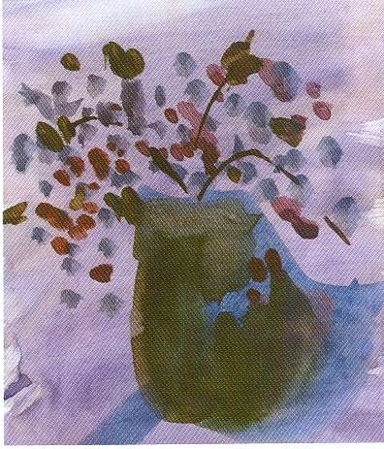
Кляксография
Кляксография. На лист бумаги поставить большую яркую кляк­су (тушью, акварелью), чтобы капля кляксы была «живой». Можно потрясти лист, тогда она начнет двигаться; подуть на кляксу (лучше из соломинки или трубочки от сока), и она «побежит», оставляя след. Можно сверху капнуть другим цветом и тоже раздуть. Получившее­ся изображение доводится до образа. Рекомендуется использовать во всех возрастных группах начиная с 2 — 3 лет. Игры с кляксами по­зволяют развивать глазомер, координацию движений, фантазию и воображение, способствуют снятию напряжения эмоционально рас­торможенных детей,
Линотипия (цветные ниточки). Потребуется одна или несколь­ко ниточек длиной 25 — 30 см. Сложить лист бумаги пополам, а затем разбросать в произвольном порядке предварительно выкрашенные цветными красками ниточки на одну половинку сложенного листа. Затем обе половинки складывают, один конец ниточки(чек) должен оставаться снаружи, плотно прижимают и аккуратно разглаживают. Прижимая сверху одной рукой, другой резким движением ниточки выдергивают. Полученное изображение следует довести до образа. Для всех возрастных групп начиная с раннего возраста.
Рисование по мятой бумаге. На смятую в комок бумагу наносят цветовые пятна, затем аккуратно расправляют. При закрашивании в местах сгибов краска становится более интенсивной, темной. Про­является так называемый эффект мозаики. Для всех возрастных групп начиная с раннего возраста.

Slide 6
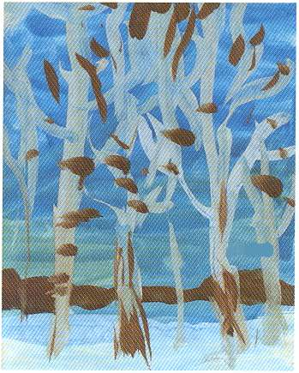
Рисование двумя красками. На кисточку набрать одновременно две краски. Например, на весь ворс — серая, а на кончик — белая краска. При нанесении на лист бумаги получается эффект объемно­го изображения. Для всех возрастных групп начиная с раннего воз­раста.
Рисование двумя кисточками. Краску наносят на две кисточки, затем кисти берут в одну руку, мазок выполняется двумя кисточками одновременно, что позволяет передать элементарный объем. Для всех возрастных групп начиная с 2—3 лет.
Рисование по фольге. На плотную фольгу с помощью старых ручек нанести изображение путем штрихования, точечного рисования и проведения различных линий. Для всех возрастных групп начиная с 3 лет.
Граттаж (цветная восковка). Плотный лист бумаги покрыва­ют толстым слоем воска, парафина или цветных восковых мелков. Сверху широкой кистью или губкой в несколько слоев наносят тушь. Для плотности закрашивания можно приготовить специальную смесь: в гуашь или тушь добавить немного шампуня или мыла. Затем тща­тельно все перемешать и нанести на лист, покрытый воском. Для всех возрастных групп начиная с 3 лет.
Рисование восковыми мелками. На чистый, сухой лист бумаги наносится контурное изображение с помощью восковых мелков. Акварелью заполнить участки, образованные от линий, нанесенных мелками. В результате получается изображение, напоминающее тех­нику холодного батика, где присутствует четкий контур, образован­ный рисунком восковых мелков, и нежные, прозрачные цветовые пятна, подчеркивающие содержание образа, характер контура. Для всех возрастных групп начиная с раннего возраста.
Рисование на стекле. Изображение получается в результате на­несения краски на поверхность стекла, предварительно обезжирен­ную. Необходимо обработать края стекла, чтобы оно было безопас­но для рисования. Для всех возрастных групп начиная с 3 лет.
Рисование двумя красками

Slide 7
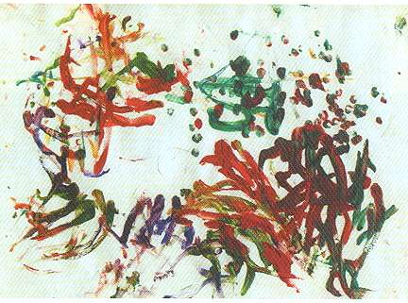
Пальцеграфия. Рисунок наносится пальчиками, боковой частью ладони, кулаком. Рисовать полностью ладошкой нежелательно, по­скольку частое рисование ладошкой приводит к появлению сухости кожи. Техника пальцеграфии используется только в отдельных слу­чаях, фрагментарно. Для всех возрастных групп начиная с раннего возраста.
Силуэтное рисование. Изображение выполняется одним цветом, контрастным по отношению к фону. Как правило, рисунок получа­ется из пятна, которое дорисовывается путем добавления деталей до получения целостного силуэта, напоминающего предметы, объекты. Для всех возрастных групп начиная с 2 — 3 лет.
Невидимые картинки. Рисунки получаются после дорисовыва­ния каракуль, появившихся в результате рисования с закрытыми глазами. Для всех возрастных групп начиная с раннего возраста.
Набрызг. Получение изображения путем распыления краски с помощью зубной щетки. Набрызг используется как самостоятельная техника, так и в комплексе с другими. К примеру, совместно с трафа­ретами, эстампом. Для всех возрастных групп начиная с 2 — 3 лет.
Печатки и штампы выполняются из овощей и фруктов, путем вырезания из них определенной формы. С помощью штампов и пе­чатей можно получить ритмичный рисунок, узор, орнамент. В каче­стве печатей могут выступать крышки от пластиковых бутылок и ластики. Для всех возрастных групп начиная с раннего возраста.
Пальцеграфия

Slide 8
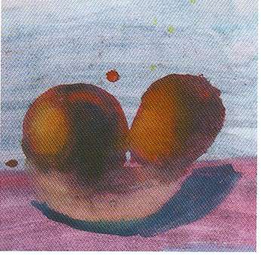
Матрицы, как печати и штампы, позволяют тиражировать опре­деленный силуэт, но выполняют их из плотного картона. Сначала вырезают общий силуэт, отпечатывают его на листе бумаги. Затем вырезают поочередно детали образа, которые по замыслу имеют другой цвет, отличный от предыдущего силуэта. На детали наносит­ся краска, после чего они отпечатываются в соответствующем месте на листе бумаги для завершения образа. Матриц вырезается столько, сколько цветов в планируемом рисунке. Для всех возрастных групп начиная с 4 —5 лет.
Тампонирование. Изображение получается в результате наложе­ния на лист бумаги трафарета, внутренняя часть которого заполняется краской с помощью губки или тампона, или свободно исполь­зуются тампон, губка в качестве изобразительного инструмента. То есть рисунок создается благодаря отпечаткам, полученным от сопри­косновения тампона с поверхностью листа бумаги. С помощью дан­ной техники можно достигнуть эффекта размытости контура. Для всех возрастных групп начиная с раннего возраста.

Slide 9
Простая гравюра на картоне. На картон наклеивают отдельные детали целостного образа, причем некоторые детали — многослойно, чтобы получить неровную, неоднородную поверхность. Затем картон покрывают слоем гуаши или темперы. Пока не высохла краска, к картону плотно прикладывают чистый лист бумаги. Чтобы получил­ся четкий оттиск, необходимо по листу прокатать скалку. Получает­ся печатное изображение. Данная техника позволяет многократно использовать картонную заготовку для получения изображения. Для всех возрастных групп начиная с 2 — 3 лет.
Витраж. Изображение получается с помощью цветной пленки или раскрашенной кальки, которую клеят на силуэт, вырезанный из картона. Данная техника доступна детям только старшего дошколь­ного возраста. Для всех возрастных групп начиная с 5 лет.
Рисование мылом. На кусок мыла нанести краску. Круговыми движениями кисти сделать цветную пену, которой покрыть лист бу­маги, предварительно смоченный водой. Высыхая на бумаге, пена создает определенную фактуру, которая может использоваться при изображении моря, снега, пожухлой травы, облаков и т.д. Для всех возрастных групп начиная с раннего возраста.
Рисование солью. Выполнить фон, на который насыпать соль. Соединяясь с краской, соль оставляет белый ореол, который может создавать эффект падающего снега, многочисленных цветов на лугу, песочного берега и т. п. Для всех возрастных групп начиная с ранне­го возраста.

Slide 10
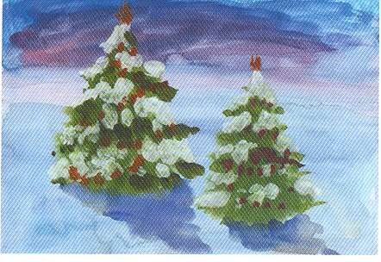
Рисование манкой. Манкой, как и солью, посыпают подготов­ленный фон. Но в отличие от соли она не растворяется, а формиру­ется в комки, из-за чего образуется фактурное пятно, которое может преобразоваться в скалу, пышную траву, гроздья сирени и т.д. Для всех возрастных групп начиная с 2 лет.
Рисование зубной пастой. Зубная паста выступает в качестве красящего вещества. Изображение получается таким же способом, как в технике диатипия. Зубную пасту наносят на небольшой листок бумаги, после чего его прикладывают к основе, затонированной тем­ными оттенками (темно-синий, темно-коричневый, черный, темно- зеленый). Оттиски зубной пасты позволяют создать сельский (зим­ний), морской пейзаж, стилизованный портрет, натюрморт, посколь­ку их фактурность сама по себе интересна и выразительна. Для всех возрастных групп начиная с раннего возраста.
Рисование манкой

Slide 11
Рисование чаем с помощью чайных пакетиков, в которых со­держится чай, различный по цвету: от зеленого до черного. Разный колорит позволяет экспериментировать с содержанием рисунка. Для получения изображения чайный пакетик опускают в теплую воду, а затем, прижимая его к листу бумаги, наносят различные по форме и направлению пятна. Образовавшиеся отпечатки можно дорисовать с помощью акварели и гелевых ручек до образа. Для всех возрастных групп начиная с 3 — 4 лет.
Рисование с помощью пищевой пленки используется в основном для создания фона. На смоченный водой лист бумаги наносится ак­варель или жидкая гуашь, после чего весь лист, пока он еще остает­ся влажным, покрывается пищевой пленкой. При этом пленка не должна расправляться. Чем больше она имеет мятый вид, тем инте­реснее получаются оттиски.
Как только высохнет лист, с него снимается пленка. Образовав­шиеся от нее следы могут служить самостоятельным фоном, а могут быть частью образов. Рекомендации к использованию: во всех воз­растных группах, начиная с раннего возраста.

Slide 12
Техника рисования тканью. Принцип выполнения этой техни­ки тот же самый, что и с пленкой, но краску наносят как на лист бумаги с последующим оттиском ткани, так и на саму ткань. При этом смачивают ткань водой, чтобы краска постепенно расплывалась по листу бумаги, меняя свою насыщенность. Для всех возрастных групп начиная с раннего возраста.
Рисование восковой стружкой. Стружку раскладывают хаотич­но на листе бумаги, накрывают чистым листочком, который про­глаживают теплым утюгом. В результате восковая стружка расплы­вается, образуя единое цветовое пятно, которое впоследствии мож­но дорисовать до образа. Для всех возрастных групп начиная с 4 лет.
Неклассические техники рисования, так же как и классические, могут применяться в работе с детьми любых возрастных категорий. Все зависит от задач и степени включенности каждой отдельной тех­ники.
Приемы рисования: отмывка, заливка, вливание цвета в цвет, мазки, лессировка. Подробнее приемы рисования раскрыты в пара­графе, посвященном цвету и особенностям работы с ним.

